Slide 1
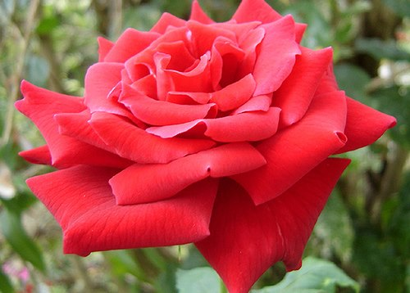
স্বাগতম

Slide 2
শিক্ষক পরিচিতি
আবুমোহাম্মদ
প্রধান শিক্ষক
সাধের খলা সরকারি প্রাথমিক বিঃ
তাহির পুর সুনাম গঞ্জ

Slide 3
পাঠ পরিচিতি।
শ্রেণীঃচতুর্থ বিষয়ঃবাংলা
পাঠের শিরোনামঃপাখির জগৎ
পাঠের আংশঃআচ্ছা মা-------------মেতে ওঠে। ।

Slide 4
শিখন ফল
আজকের পাঠ শেষে যা শিখবে।
(1)নানা রকম পাখীর নাম বলতে পারবে।
(২)প্রমিথ ঊচ্ছারণে পড়তে পারবে।
(৩)বিপরীত শব্দ লিখতে পারবে।

Slide 5
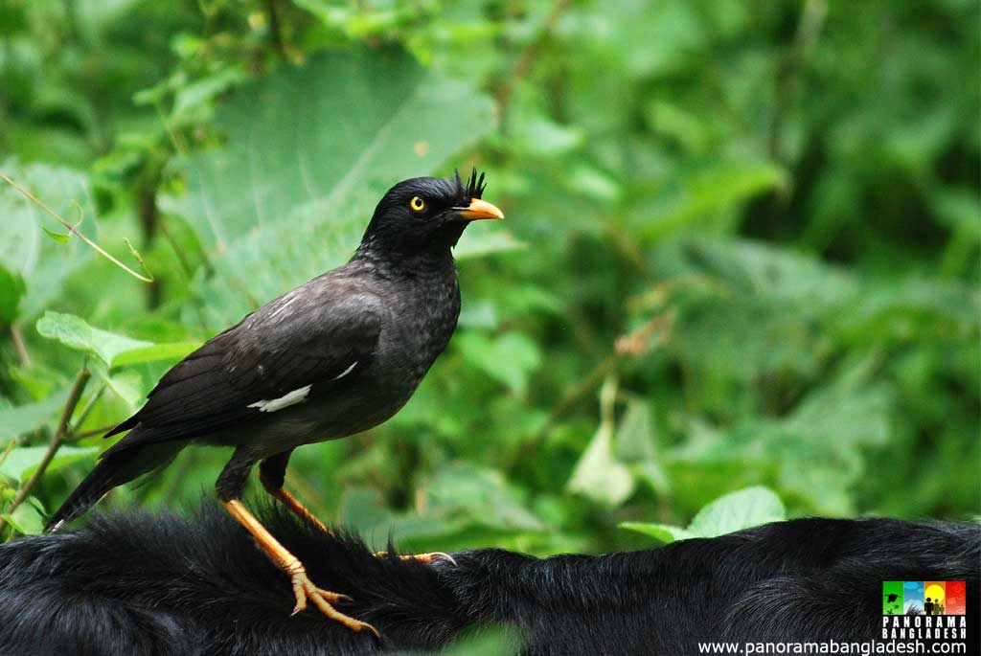
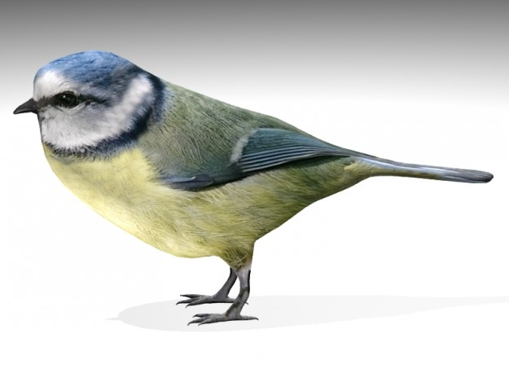
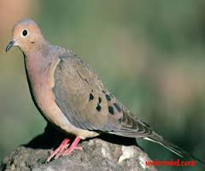
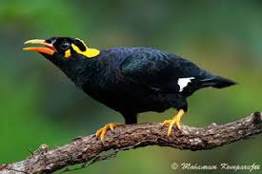
চল কিছু পাখীর ছবি দেখি।
শালিক
চড়ুই
কবুতর
ময়না

Slide 6
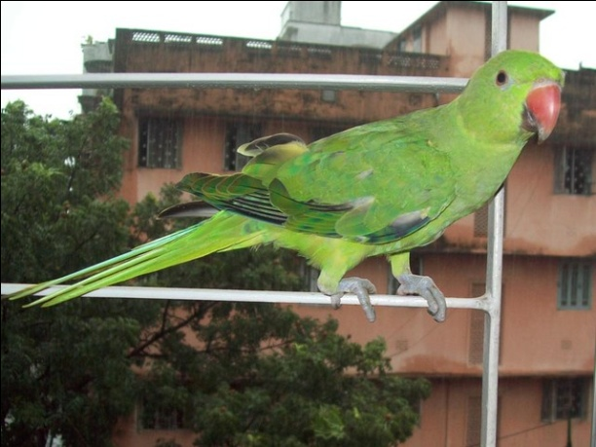
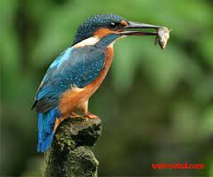
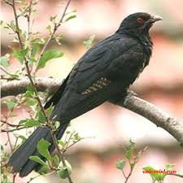
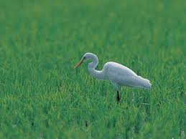
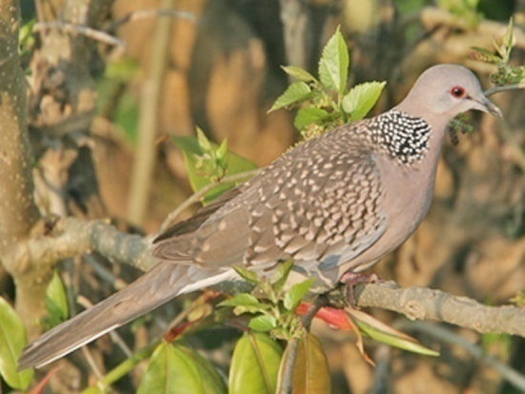
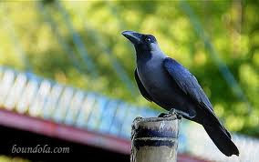
টিয়া।
কোকিল
মাছরাঙ্গা
বক
্কাক
কবুতর

Slide 7
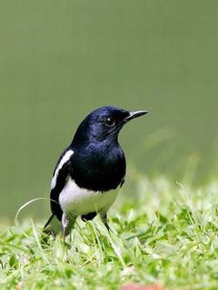
দোয়েল আমাদের জাতীয় পাখী।

Slide 8
চল দোয়েল সম্পর্কে জানি।
দোয়েল খুব পরিচিত পাখী।পালোক গুলো সাদা কালো।
লোকালেয় একা একা ঘুরে বেড়ায়। মাঝে মাঝে মধুর সুরে গান গায় এবং লেজ নাচায়।

Slide 9
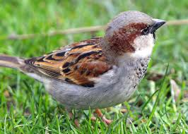
এস চড়ুই পাখী সম্পর্কে জানি।

Slide 10
ক্লান্তিহীনভাবে যে পাখিটা ডেকে চলে তা চড়ুই ।আমাদের ঘরের একজন । মাথা ছাই রংগের।পিঠে বাদামি পালক ।তার ঊপরে কাল দাগ।

Slide 11
এবার আমি পড়ব তোমরা মনযোগ দিয়ে শুনবে এবংবইয়ের সাথে মিলাবে।
এবার তমরা পড়বে আমি শুনব ।

Slide 12
নিচের শব্দ গুলোর বিপরীত জেনে নেই।
দিন রাত ।
সকাল বিকাল ।
দূরে কাছে ।
শুরু শেষ ।

Slide 13
নিচের শব্দগুলোর বিপরীত শব্দ লিখ।
উপর
সুন্দর
প্রিয়
শুরু

Slide 14
তোমার চেনা ১০টি পাখির নাম খাতায় লিখে আনবে।

Slide 15
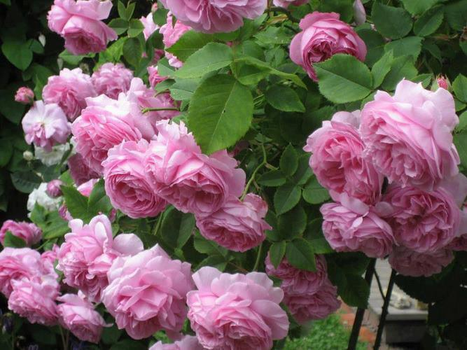
ধন্যবাদ

